Slide 1
Luku 3. Muuttuva ilmasto
Manner
GE 1

Slide 2
Kasvihuoneilmiö
https://www.youtube.com/watch?v=WfE4-PpqvIY
=Maapallolla elämiselle elintärkeä ilmiö, jossa maapallon pinnalta takaisin Aurinkoon heijastuvasta säteilystä osa sitoutuu ilmakehän kasvihuonekaasuihin lämmittäen ilmakehää.

Slide 3
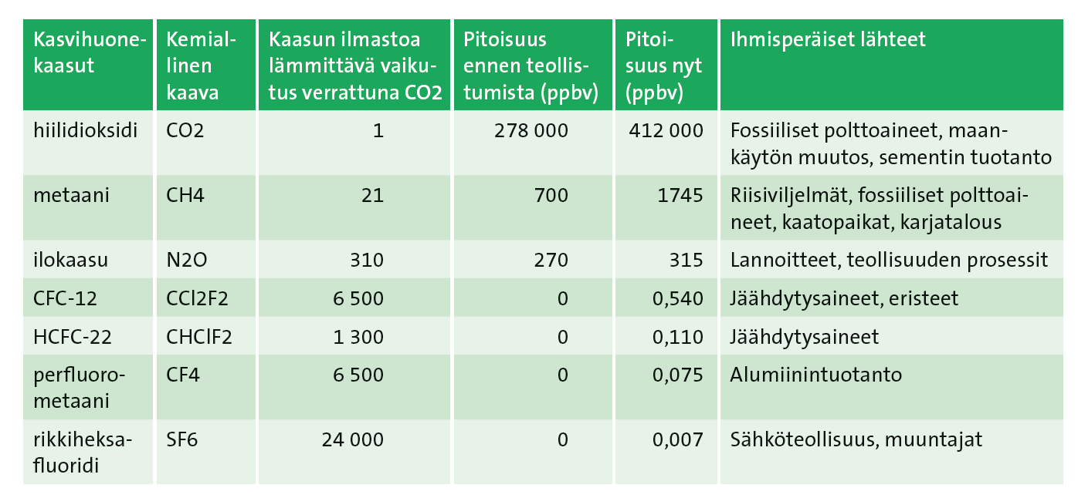
Ihmisten tuottamia kasvihuonekaasuja ja niiden lähteitä

Slide 4
Ilmastonmuutos
Luonnollinen kasvihuoneilmiö on välttämätön maapallolle
Ilmastonmuutos johtuu ihmiskunnan aiheuttamasta kasvihuoneilmiön voimistumisesta
Tärkeimmät kasvihuonekaasut:
  vesihöyry, hiilidioksidi, metaani, dityppioksidi
  määrä ilmakehässä kasvanut
Suurimmat hiilidioksidipäästöt tulevat rikkaista maista sekä Kiinasta ja Intiasta

Slide 5
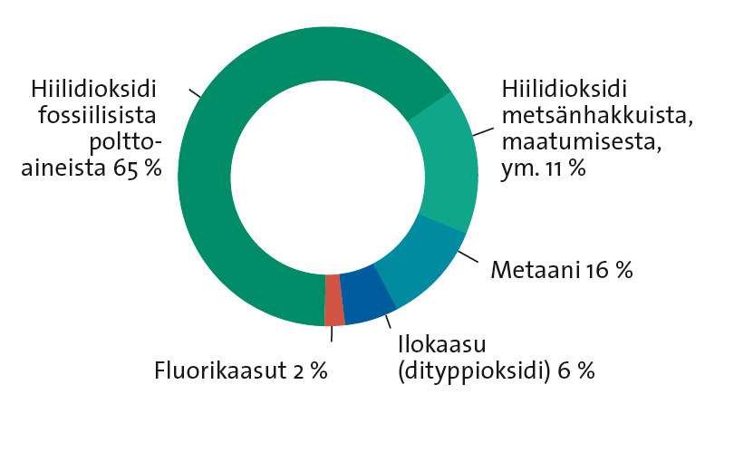
Tärkeimmät kasvihuonekaasut

Slide 6
Teht. 7 s. 32
Etsi netistä tietoa seuraavissa maissa esiintyvistä ilmastonmuutoksen seurauksista:
Syyria
Amazon
Venäjä
Kiina

Slide 7
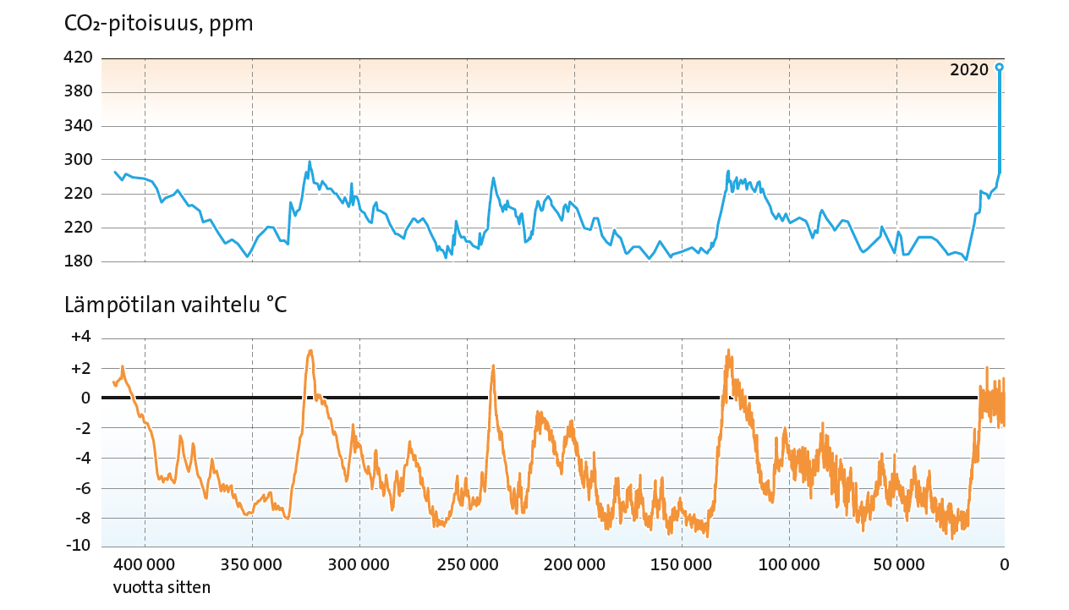
Luonnollisen ilmastonvaihtelun syklit
Maapallon ilmasto vaihtelee myös luontaisesti, mutta viimeaikainen ihmisen aikaansaama muutos on poikkeuksellisen nopea.
Elämme parhaillaan jääkauden keskellä olevaa lämmintä välivaihetta, interglasiaalia.
Jääkausi=glasiaalikausi

Slide 8
Ilmastonmuutos
Ihminen on muuttanut niin voimakkaasti maapallon ympäristöä ja ilmastoa, että elämme nyt vuodesta 1950 alkaen uutta geologista aikakautta antroposeeniä eli ihmisen aikakautta.
Kasvihuonekaasupäästöt syntyvät mm. energiantuotannosta,
maa- ja metsätaloudesta, teollisuudesta, liikenteestä ja rakentamisesta
Maapallon keskilämpötila noussut 1850-luvulta nykypäivään lähes asteella.

Slide 9
Kotitehtävät
Teht.1-4 s. 32
Lisätehtävänä teht. 5

